Slide 1


Требования к содержанию и оформлению дополнительной профессиональной программы
Пичугина О.В.
заведующий ЦНППМ ТОИПКРО
rabota@toipkro.ru, тел: 90-20-57

Slide 2

Структура дополнительной профессиональной программы:
Раздел 1. Характеристика программы
Раздел 2. Содержание программы
Раздел 3. Формы аттестации и оценочные материалы
Раздел 4. Организационно-педагогические условия
ОСНОВНЫЕ НАПРАВЛЕНИЯ ДЕЯТЕЛЬНОСТИ:

Slide 3
Раздел 1. Характеристика программы
ОСНОВНЫЕ НАПРАВЛЕНИЯ ДЕЯТЕЛЬНОСТИ:
Цель
Планируемые результаты
Категория слушателей
Требования к уровню подготовки поступающего на обучение, необходимые для освоения программы
Форма обучения
Срок освоения программы

Slide 4
Раздел 1. Характеристика программы
ОСНОВНЫЕ НАПРАВЛЕНИЯ ДЕЯТЕЛЬНОСТИ:
Цель
Планируемые результаты
Категория слушателей
Требования к уровню подготовки поступающего на обучение, необходимые для освоения программы
Форма обучения
Срок освоения программы
Цель должна быть направлена «на совершенствование и (или) получение новой компетенции, необходимой для профессиональной деятельности», и (или) «повышение профессионального уровня в рамках имеющейся квалификации».
Цель должна быть достижима через планируемые результаты обучения и измерима. Рекомендуется формулировку цели начинать с фраз:
- совершенствование профессиональной компетенции в области…
- получение новой профессиональной компетенции в области...
- повышение профессионального уровня слушателей в области / в рамках..

Slide 5
Раздел 1. Характеристика программы
ОСНОВНЫЕ НАПРАВЛЕНИЯ ДЕЯТЕЛЬНОСТИ:
Цель
Планируемые результаты
Категория слушателей
Требования к уровню подготовки поступающего на обучение, необходимые для освоения программы
Форма обучения
Срок освоения программы
Должны соответствовать цели ДПП ПК, категории слушателей. Достижение планируемых результатов обучения – главная задача реализации ДПП. Планируемые результаты формируются в соответствии с компетенциями, на совершенствование и (или) получение которых направлена реализация ДПП ПК через перечисление взаимосвязанных трудовых функций, трудовых действий (согласно профессиональному стандарту) или должностных обязанностей (согласно ЕКС), знаний и умений.
При проектировании ДПП ПК и ДПП ПП необходимо соотнести планируемые результаты обучения и срок освоения программы. Количество знаний и умений соотносим с трудоемкостью программы и при проектировании руководствуемся принципом: при продолжительности ДПП ПК 16 часов – 1 знание и 1 умение, при продолжительности ДПП ПК 36 часов – 2 знания и 2 умения, и т.д.

Slide 6
Раздел 1. Характеристика программы
ОСНОВНЫЕ НАПРАВЛЕНИЯ ДЕЯТЕЛЬНОСТИ:
Цель
Планируемые результаты
Категория слушателей
Требования к уровню подготовки поступающего на обучение, необходимые для освоения программы
Форма обучения
Срок освоения программы
Должна соотноситься с темой и содержанием ДПП. Программа должна быть адресована слушателям определенной квалификации, выполняющим схожие трудовые действия.
Предлагаем! Если содержание программы позволяет, то расширить категорию слушателей: включить педагогов образовательных организаций (общеобразовательных, организаций дополнительного образования).
- Медиаграмотность и искусственный интеллект в практике педагога (ОГБПОУ «ТЭПК»);
- Методика проектирования и сопровождения образовательных путешествий: опыт разработки и апробации образовательного маршрута «Изумрудное богатство Томской области» (ОГБПОУ «ТЛТ»);
- Цветовые модели и нейросети в современном художественно-эстетическом обучении (ОГБПОУ «ТМТТ» ).

Slide 7
Раздел 1. Характеристика программы
В соответствии с Порядком организации и осуществления образовательной деятельности по дополнительным профессиональным программам (Приказ Минобрнауки России от 24.03.2025 № 266) обязательное требование к уровню подготовки поступающего на обучение - к освоению ДПП ПК допускаются: лица, имеющие среднее профессиональное и (или) высшее образование, лица, получающие среднее профессиональное и (или) высшее образование.
ОСНОВНЫЕ НАПРАВЛЕНИЯ ДЕЯТЕЛЬНОСТИ:
Цель
Планируемые результаты
Категория слушателей
Требования к уровню подготовки поступающего на обучение, необходимые для освоения программы
Форма обучения
Срок освоения программы

Slide 8
Раздел 1. Характеристика программы
ОСНОВНЫЕ НАПРАВЛЕНИЯ ДЕЯТЕЛЬНОСТИ:
ДПП ПК может быть реализована в следующих формах обучения: очная, очно-заочная, заочная.
Но в ГЗ заложено финансирование на очную форму обучения.
Только очная форма в виде стажировки. Стажировка предполагает, что образовательный процесс осуществляется на базе образовательных организаций, являющихся стажировочными площадками, в целях формирования и закрепления на практике профессиональных знаний и умений.
При очной форме обучения допускается до 20 % от общего объема часов на внеудиторную работу.
Цель
Планируемые результаты
Категория слушателей
Требования к уровню подготовки поступающего на обучение, необходимые для освоения программы
Форма обучения
Срок освоения программы

Slide 9
Раздел 1. Характеристика программы
ОСНОВНЫЕ НАПРАВЛЕНИЯ ДЕЯТЕЛЬНОСТИ:
Цель
Планируемые результаты
Категория слушателей
Требования к уровню подготовки поступающего на обучение, необходимые для освоения программы
Форма обучения
Срок освоения программы
Срок освоения программы(трудоемкость) ДПП должен обеспечивать возможность достижения планируемых результатов. Срок освоения (трудоемкость) программы указывается в часах и включает время, отводимое на все виды работ (аудиторную и внеаудиторную работу), включая текущий контроль, промежуточную и итоговую аттестацию.

Slide 10
Раздел 2. Содержание программы
ОСНОВНЫЕ НАПРАВЛЕНИЯ ДЕЯТЕЛЬНОСТИ:
Учебный план
- входная диагностика,
- разделы (базовая и профильная части),
- итоговая аттестация.
Рабочая программа модулей
Календарный учебный график

Slide 11
Раздел 2. Содержание программы
ОСНОВНЫЕ НАПРАВЛЕНИЯ ДЕЯТЕЛЬНОСТИ:
Учебный план
- входная диагностика,
- разделы (базовая и профильная части),
- итоговая аттестация.
Рабочая программа модулей
Календарный учебный график
Учебный план составляется на основании содержания ДПП и отражает возможность достижения слушателями планируемых результатов.

Slide 12
Раздел 2. Содержание программы
ОСНОВНЫЕ НАПРАВЛЕНИЯ ДЕЯТЕЛЬНОСТИ:
Учебный план
- входная диагностика,
- разделы (базовая и профильная части),
- итоговая аттестация.
Рабочая программа модулей
Календарный учебный график
Цель входной диагностики – выявление профессиональных дефицитов слушателей в рамках тематики выбранной ДПП (тестирование, не более 2 часов).

Slide 13
Раздел 2. Содержание программы
ОСНОВНЫЕ НАПРАВЛЕНИЯ ДЕЯТЕЛЬНОСТИ:
Учебный план
- входная диагностика,
- разделы (базовая и профильная части),
- итоговая аттестация.
Рабочая программа модулей
Календарный учебный график
Раздел базовая часть направлен на формирование представлений о государственной политике в сфере образования, психолого-педагогических основах образовательной деятельности, знакомство с нормативной базой. Количество часов, отведенных на базовую часть, не должно превышать 25% от общего количества часов (трудоемкости) и не менее 4 часов.
В содержании учебного плана ДПП отображается образовательная деятельность слушателей :
аудиторная работа
- внеаудиторная работа
Общее количество лекционных занятий не должно превышать 40% от общего количества часов (трудоемкости).

Slide 14
Раздел 2. Содержание программы
ОСНОВНЫЕ НАПРАВЛЕНИЯ ДЕЯТЕЛЬНОСТИ:
Учебный план
- входная диагностика,
- разделы (базовая и профильная части),
- итоговая аттестация.
Рабочая программа модулей
Календарный учебный график
Промежуточная аттестация может быть на отдельном занятии или в рамках практического занятия в виде практической работы, тестирования, опроса, методической разработки, кейс-задания, проекта, реферата, письменного задания, практического задания, дневника стажировки, контрольной работы и др.
Итоговая аттестация является обязательной для всех ДПП. Объем времени, отведенного на итоговую аттестацию, должен быть не менее 2 часов.
Итоговая аттестация слушателей по ДПП осуществляется в форме зачета и может проводиться в виде практической работы, тестирования, опроса, методической разработки, кейс-задания, проекта, письменного задания, практического задания, контрольной работы, круглого стола и других видов, предусмотренных программой.

Slide 15
Раздел 2. Содержание программы
ОСНОВНЫЕ НАПРАВЛЕНИЯ ДЕЯТЕЛЬНОСТИ:
Учебный план
- входная диагностика,
- разделы (базовая и профильная части),
- итоговая аттестация.
Рабочая программа модулей
Календарный учебный график
Рабочая программа предусматривает перечень разделов и тем с описанием содержания обучения, наименование видов занятий по каждой теме, содержание и формы внеаудиторной работы слушателей, формы текущего контроля и промежуточной аттестации. В рабочую программу должно быть включено описание итоговой аттестации.
Содержание лекционных занятий представляется через тезисы изучаемого материала. Содержание практических занятий представляет собой описание деятельности слушателей и направлено на отработку умений, которые формируется в ходе освоения ДПП ПК, включает описание методик и технологий.

Slide 16
Раздел 2. Содержание программы
ОСНОВНЫЕ НАПРАВЛЕНИЯ ДЕЯТЕЛЬНОСТИ:
Учебный план
- входная диагностика,
- разделы (базовая и проф
- итоговая аттестация.
Рабочая программа модулей
Календарный учебный график
Наименование | Всего часов | В том числе
 |  | Аудитор- ная работа |  | Вне-аудитор ная работа |  | Аудитор-ная работа
 |  | 1 уч.день | 2 уч.день | 3 уч.день | 4 уч.день | 5 уч.день | 6 уч.день | 7 уч.день | 8 уч.день
Входная диагностика
Теоретико-прикладное обучение
Промежуточная аттестация
Итоговая аттестация
ИТОГО:
При составлении календарного учебного графика необходимо руководствоваться формой обучения. При форме обучения с отрывом от работы (очная) учебная нагрузка может устанавливаться не более 8 часов в день, при форме обучения без отрыва от работы (очно-заочная, заочная) – не более 4 часов в день.
В теоретико-прикладное обучение входит аудиторная работа (лекции, практические занятия) и внеаудиторная работа.
Часы, отведенные на промежуточную аттестацию, выносятся отдельной строкой в случае, если промежуточная аттестация проводилась на отдельном занятии.

Slide 17
Раздел 3. Формы аттестации и оценочные материалы
Форма
Описание
Требования к выполнению
Измерительные материалы
Критерии оценивания
ОСНОВНЫЕ НАПРАВЛЕНИЯ ДЕЯТЕЛЬНОСТИ:

Slide 18
Раздел 3. Формы аттестации и оценочные материалы
Форма
Описание
Требования к выполнению
Измерительные материалы
Критерии оценивания
ОСНОВНЫЕ НАПРАВЛЕНИЯ ДЕЯТЕЛЬНОСТИ:
Форма: указывается форма контроля (зачет/экзамен/ для входной диагностики – тест).

Slide 19
Раздел 3. Формы аттестации и оценочные материалы
Форма
Описание
Требования к выполнению
Измерительные материалы
Критерии оценивания
ОСНОВНЫЕ НАПРАВЛЕНИЯ ДЕЯТЕЛЬНОСТИ:
Пояснение в каком виде планируется проведение контроля
(в виде выполнения практической работы, тестирования, опроса, защиты методической разработки, решения кейс-задания, защиты проекта, подготовки реферата, доклада, выполнения письменного задания, заполнения дневника стажировки, выполнения контрольной работы, выступления в рамках круглого стола, написания эссе, зачета по вопросам и т.д.)

Slide 20
Раздел 3. Формы аттестации и оценочные материалы
Форма
Описание
Требования к выполнению
Измерительные материалы
Критерии оценивания
ОСНОВНЫЕ НАПРАВЛЕНИЯ ДЕЯТЕЛЬНОСТИ:
Представляются конкретные измерительные материалы, которые планируется использовать для проведения аттестации. Данный пункт может содержать формулировку практической работы, тесты, вопросы, направления тематики проектов, кейс-задания, темы рефератов, эссе, примерные тематики итоговых аттестационных работ, темы обсуждений в рамках круглого стола, форма дневника стажировок, задания для выполнения письменных, контрольных работ и т.д. этот пункт должен содержать все вопросы, задания и т.д.

Slide 21
Раздел 3. Формы аттестации и оценочные материалы
Форма
Описание
Требования к выполнению
Измерительные материалы
Критерии оценивания
ОСНОВНЫЕ НАПРАВЛЕНИЯ ДЕЯТЕЛЬНОСТИ:
Отражают прохождение или не прохождение контроля оценки знаний слушателями. Формулировки критериев оценивания должны быть однозначны и понятны для слушателей. Критерии оценивания должны соответствовать требованиям к выполнению и измерительным материалам. При необходимости оценочная шкала и перевод баллов в шкалу оценок.

Slide 22
Раздел 4. Организационно-педагогические условия
Организационно-методическое и информационное обеспечение
ОСНОВНЫЕ НАПРАВЛЕНИЯ ДЕЯТЕЛЬНОСТИ:
Представляет собой перечень нормативной документации, учебных и учебно-методических пособий, методических рекомендаций, периодических изданий, раздаточного материала, компьютерных презентаций, электронных ресурсов, программного обеспечения и др. и состоит из следующих обязательных подразделов:
  - нормативные документы;
  - литература (может быть разделена на основную и дополнительную литературу);
  - электронные обучающие материалы.
Обязательным требованием является актуальность нормативных документов. Все электронные ссылки должны быть рабочие. Новизна литературы определяется следующим образом: не менее 50% используемых источников должны быть изданы не ранее 5 лет до даты утверждения ДПП.

Slide 23
Раздел 4. Организационно-педагогические условия
Организационно-методическое и информационное обеспечение
Материально-технические условия реализации программы
Кадровое обеспечение программы
ОСНОВНЫЕ НАПРАВЛЕНИЯ ДЕЯТЕЛЬНОСТИ:
Реализации программы могут содержать условия осуществления занятий, включая требования к аудиториям, лабораториям, классам; определять перечень средств обучения, включая стенды, тренажеры, модели, макеты, оборудование, лабораторные установки, технические средства, в том числе аудиовизуальные, компьютерные и телекоммуникационные и т.д.

Slide 24
Раздел 4. Организационно-педагогические условия
Организационно-методическое и информационное обеспечение
Материально-технические условия реализации программы
Кадровое обеспечение программы
ОСНОВНЫЕ НАПРАВЛЕНИЯ ДЕЯТЕЛЬНОСТИ:
Представляет описание требований к квалификации, профессиональной деятельности, опыту работы (при необходимости) преподавателей, привлекаемых к реализации ДПП. В описании кадрового обеспечения не нужно указывать конкретные ФИО преподавателей

Slide 25
«Банк эффективных образовательных и управленческих практик системы образования Томской области»
Пичугина О.В.
заведующий ЦНППМПР ТОИПКРО
rabota@toipkro.ru, тел: 90-20-57

Slide 26
Аттестация педагогических работников
Порядок проведения аттестации педагогических работников организаций, осуществляющих образовательную деятельность (утвержден приказом Министерства просвещения Российской Федерации от 24 марта 2023 года №196)
п. 36 Высшая квалификационная категория педагогическим работникам устанавливается на основе следующих показателей их профессиональной деятельности:
…
Личного вклада в повышение качества образования, совершенствования методов обучения и воспитания, и продуктивного использования новых образовательных технологий, транслирования в педагогических коллективах опыта практических результатов своей профессиональной деятельности, в том числе экспериментальной и инновационной.
Активного участия в работе МО педагогических работников организаций, в разработке программно-методического сопровождения образовательного процесса, профессиональных конкурсах.
ОСНОВНЫЕ НАПРАВЛЕНИЯ ДЕЯТЕЛЬНОСТИ:
Программы внеурочной деятельности/ дополнительные образовательные программы/ ЭОР/ дидактические материалы/методические пособия и др.
Утвержденные и рекомендованные к использованию на различных уровнях, но не ниже муниципального (внешняя положительная оценка): рецензия КПН/отзыв специалиста методического центра/победа в профессиональном конкурсе/публикация в банке эффективных практик ТОИПКРО

Slide 27
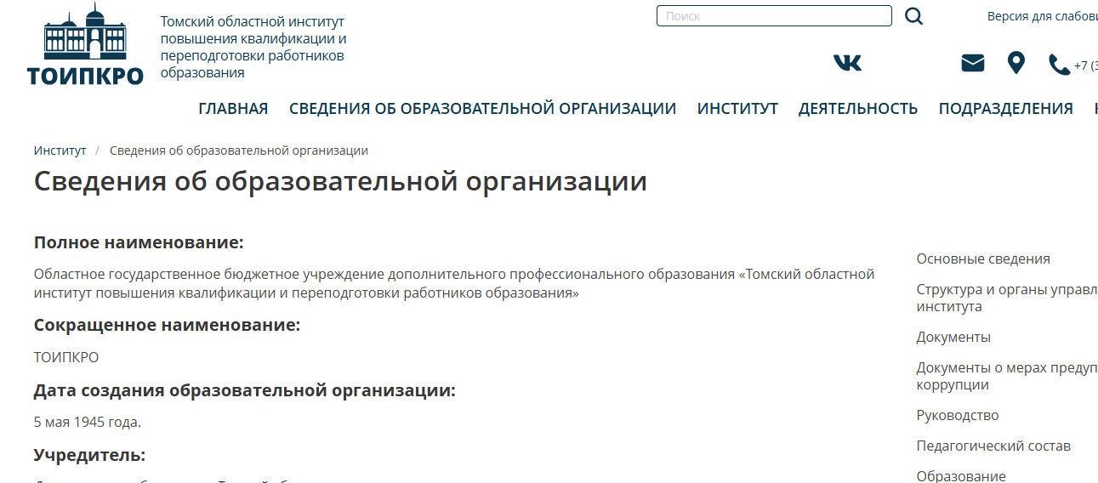
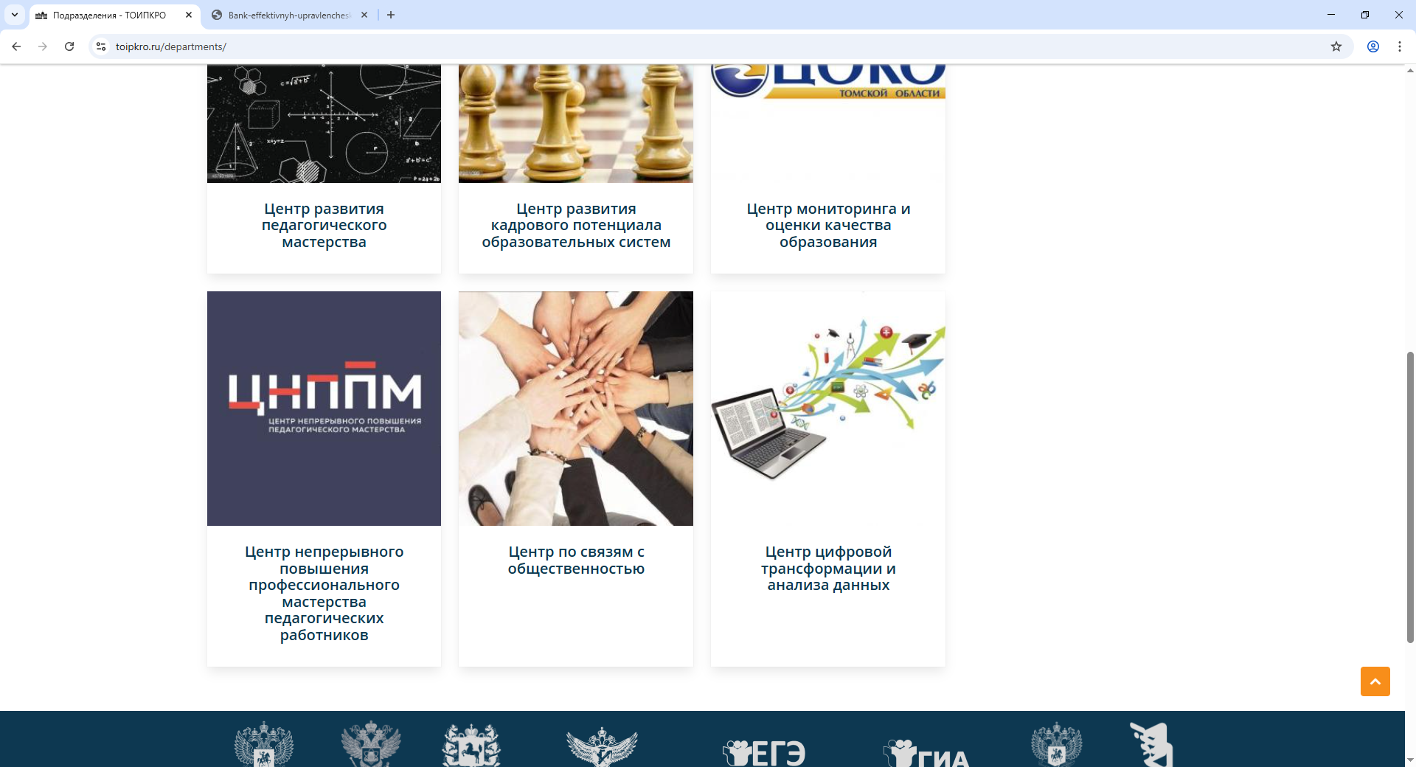
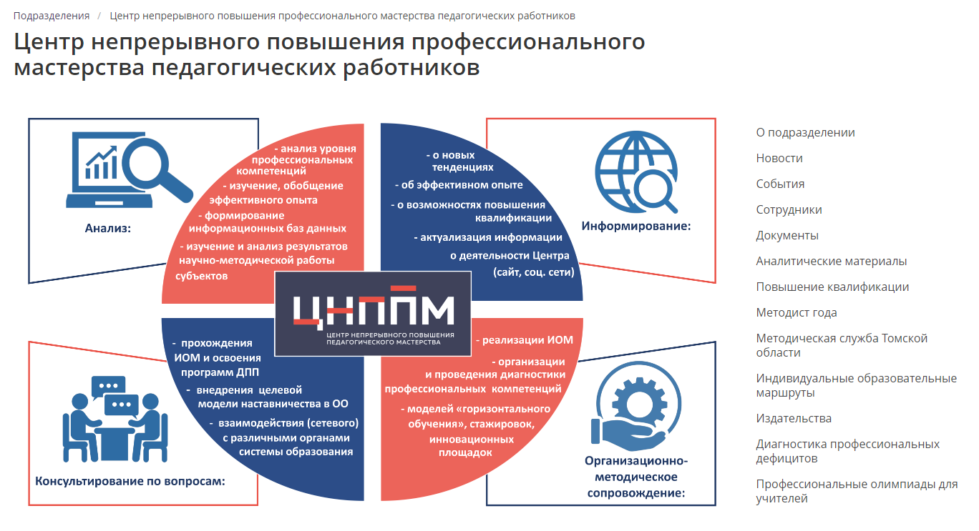
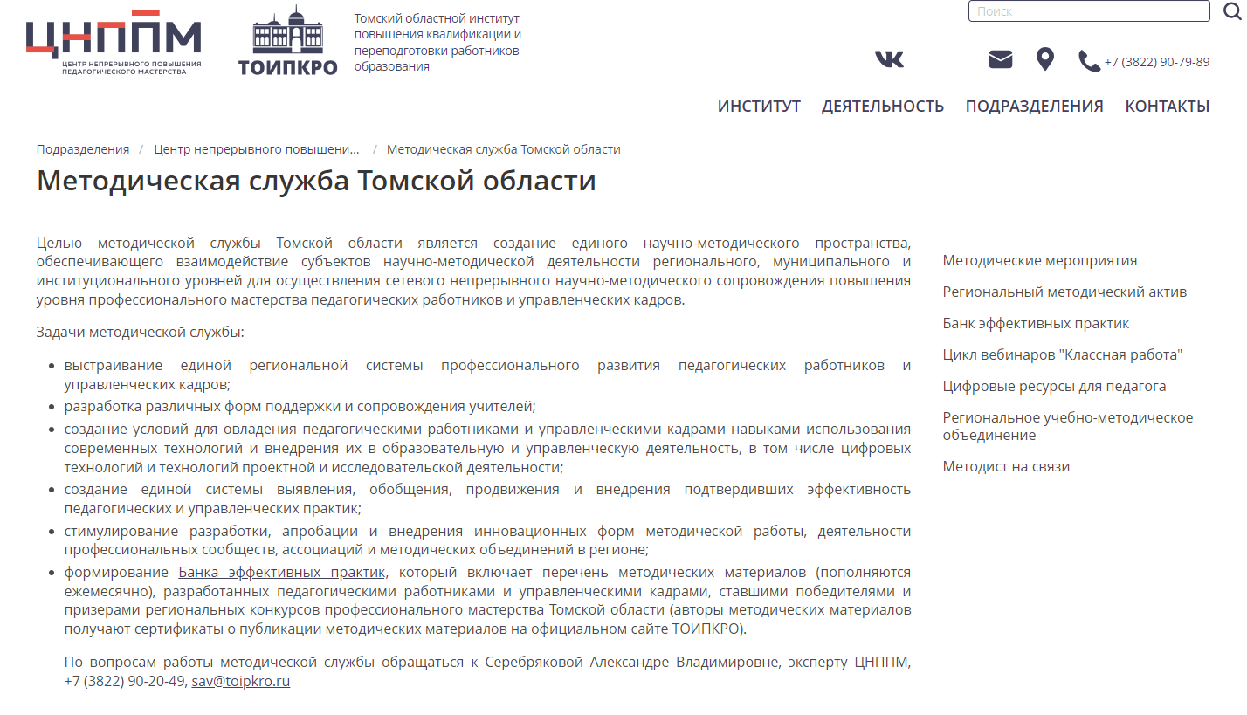
Банк эффективных практик
формируется в электронном виде на официальном сайте ТОИПКРО
1
2
3
4

Slide 28
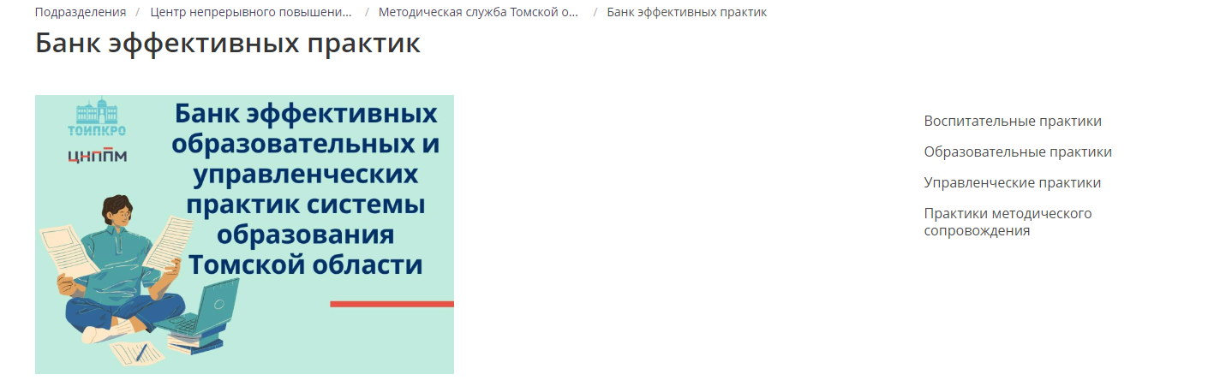
Банк эффективных практик
Ответственным за формирование и пополнение Банка является Центр непрерывного повышения профессионального мастерства педагогических работников ТОИПКРО (ЦНППМ) – Рыбалкина Галина Николаевна, 8-3822-90-20-57, rgn@toipkro.ru

Slide 29

Банк эффективных практик
Источником формирования являются методические материалы*, разработанные педагогическими работниками и управленческими кадрами образовательных организаций преимущественно Томской области.
методические материалы* победителей, призеров и лауреатов конкурсов профессионального мастерства;
методические материалы*, разработанные в условиях осуществления инновационной и экспериментальной деятельности;
методические материалы, отражающие эффективные педагогические и управленческие практики.
* Методический материал - это авторская разработка педагогических работников и/или управленческих кадров образовательных организаций, содержащая конкретные методические материалы (раскрывающие методы, приемы, средства, инструменты, формы технологий и т.д.) способствующие повышению профессиональных компетенций педагогических работников и/или руководителей образовательных организаций.

Slide 30
Банк эффективных практик
ПОРЯДОК ПРОВЕДЕНИЯ СОДЕРЖАТЕЛЬНОЙ ЭКСПЕРТИЗЫ
Экспертный лист включает следующие критерии:
Критерий 1. Авторство и уникальность
Критерий 2. Актуальность и новизна
Критерий 3. Систематизированность изложения материала
Критерий 4. Целеполагание
Критерий 5. Изложение методических материалов
Критерий 6. Глубина, проработанность используемых методов, приемов, средств, инструментов и организационных форм
Критерий 7. Продуктивность и эффективность методической разработки
Общее максимально возможное количество баллов: 17.
Экспертиза может считаться положительной и Материалы вносятся в Банк в случае, если итоговый балл по результатам экспертизы у двух экспертов составляет не менее 70% от максимально возможного количества баллов.

Slide 31
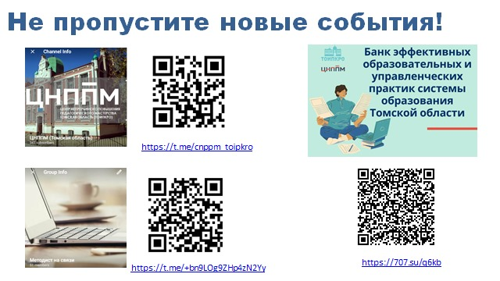
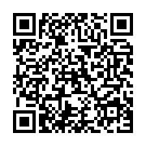

ПРИГЛАШАЕМ К СОТРУДНИЧЕСТВУ!
ЦНППМ на сайте ТОИПКРО
https://toipkro.ru/departments/
centr-nepreryvnogo-povysheniya-37/

